Slide 1
ANÁLISE ECONÔMICA DE INDÚSTRIA DE LENÇOS UMEDECIDOS
Bruna Barberato
Camila Lembo
Julia zum
Orientador: Reinaldo Pacheco da Costa

Slide 2
Índice
2
Motivação e Objetivos
Estudo de Caso
Metodologia
Estudo de referências teóricas
Coleta de dados da indústria
Implementação de dados no POC
Análises
Conclusões e Discussão

Slide 3
Motivação
Aplicar os aprendizados obtidos no curso de Engenharia Química no entendimento do processo de produção
Obter novos aprendizados acerca de vertentes de engenharia econômica de empresas
Compreender aspectos econômicos que são relevantes para quaisquer indústrias e/ou negócios - aprofundar conhecimentos em preços e formação de custos

Slide 4
Objetivos do Trabalho
Análise econômica de uma indústria
- Método de Custeio
- Uso de Software de auxílio: POC
Análises:
margem por mix de produtos
orçamentos de produtos
formação de preços
previsão de compra e pessoal
curva ABC de custos e faturamento
entre outros

Slide 5
Índice
5
Motivação e Objetivos
Estudo de Caso
Metodologia
Estudo de referências teóricas
Coleta de dados da indústria
Implementação de dados no POC
Análises
Conclusões e Discussão

Slide 6
A indústria case é de grande relevância no segmento em que atua
Localização da Indústria: São Paulo, SP
Produto: Lenços Umedecidos – Baby (Marca própria)
Produção: 4.000.000 unidades/mês - R$200.000.000/ano
Aspectos Gerais:
Mercado Nacional e Internacional
~100 funcionários
Compliance

Slide 7
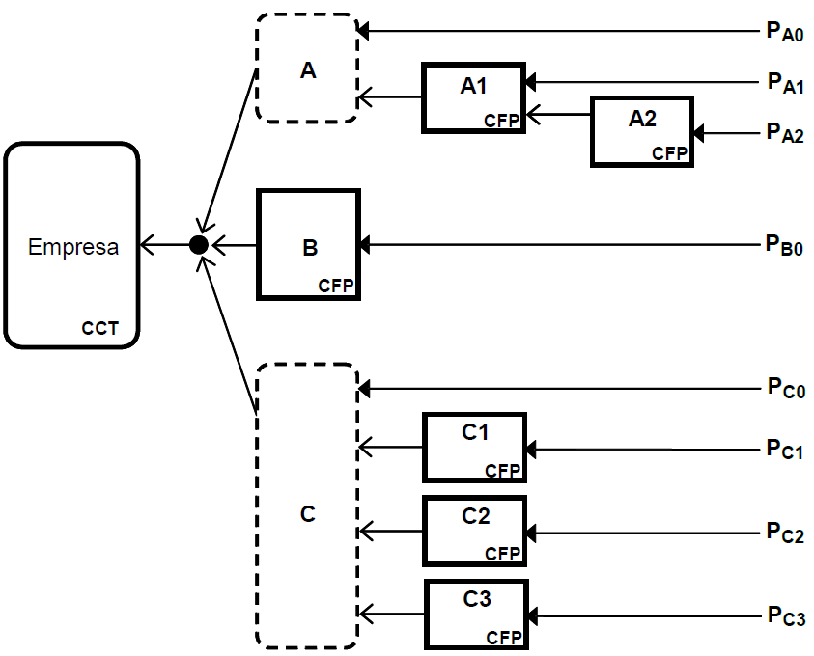
O foco do estudo é na BU de marcas próprias com 3 marcas e 20 produtos
7
A indústria case possui uma estrutura complexa de mais de um segmento de produção.
A margem bruta de contribuição de cada produto vendido (e de cada business unit) deve cobrir os custos e despesas fixas da empresa.
As BUs não possuem lucro, mas margem de contribuição.
Para 1 BU:
cadastrados produtos de 3 marcas próprias
diferentes fragrâncias, tipo de tampa, design de embalagem, número de lenços por pacote e caixa de embarque
construção de diagramas de 21 produtos

Slide 8
Índice
8
Motivação e Objetivos
Estudo de Caso
Metodologia
Estudo de referências teóricas
Coleta de dados da indústria
Implementação de dados no POC
Análises
Conclusões e Discussão

Slide 9
O trabalho foi dividido em macro atividades
9
Estudo de referências teóricas
Coleta de dados da indústria
Implementação de dados no POC
Análises
Interpretação e análise crítica

Slide 10
Índice
10
Motivação e Objetivos
Estudo de Caso
Metodologia
Estudo de referências teóricas
Coleta de dados da indústria
Implementação de dados no POC
Análises
Conclusões e Discussão

Slide 11
O POC é um software de apoio à decisão
11
SAE
SAD
SGBD
SIG
SPT
Interligação entre os sistemas de informação e os níveis de gestão
(fonte: http://www.iscap.ipp.pt/~celia/SI%20Organizacoes.pdf)

Slide 12
O POC procura responder à importantes questões gerenciais
12
Como formar meus preços e/ou meus custos?
Como comprar melhor?
Estamos ganhando ou perdendo? Em quais produtos?
Dados os preços, quais as margens?
Dadas as margens, quais os preços?
MARGEM x Volume VOLUME x Margem?
Como planejar compras e estoques?
Qual o melhor arranjo físico (layout)?

Slide 13
Foram estudados Classificação e Métodos de Custeio
Classificação
Fixo e Variável
Direto e Indireto
Métodos
Absorção
Real e Padrão
Direto ou Variável
Baseado em Atividades
Fonte: COSTA; FERREIRA; JÚNIOR, 2010

Slide 14
Porque aplicamos no case e utilizamos o POC
Metodologia POC
Organização Custos Indústria
Implementação Adequada
Custeio Direto
Diagrama de Montagem
Direto
Custos diretamente ligados à produção
O estudo de caso e metodologia do Software coincidem
Mesmo sistema: Software e Estudo de Caso -
Custeio Direto

Slide 15
Índice
15
Motivação e Objetivos
Estudo de Caso
Metodologia
Estudo de referências teóricas
Coleta de dados da indústria
Implementação de dados no POC
Análises
Conclusões e Discussão

Slide 16
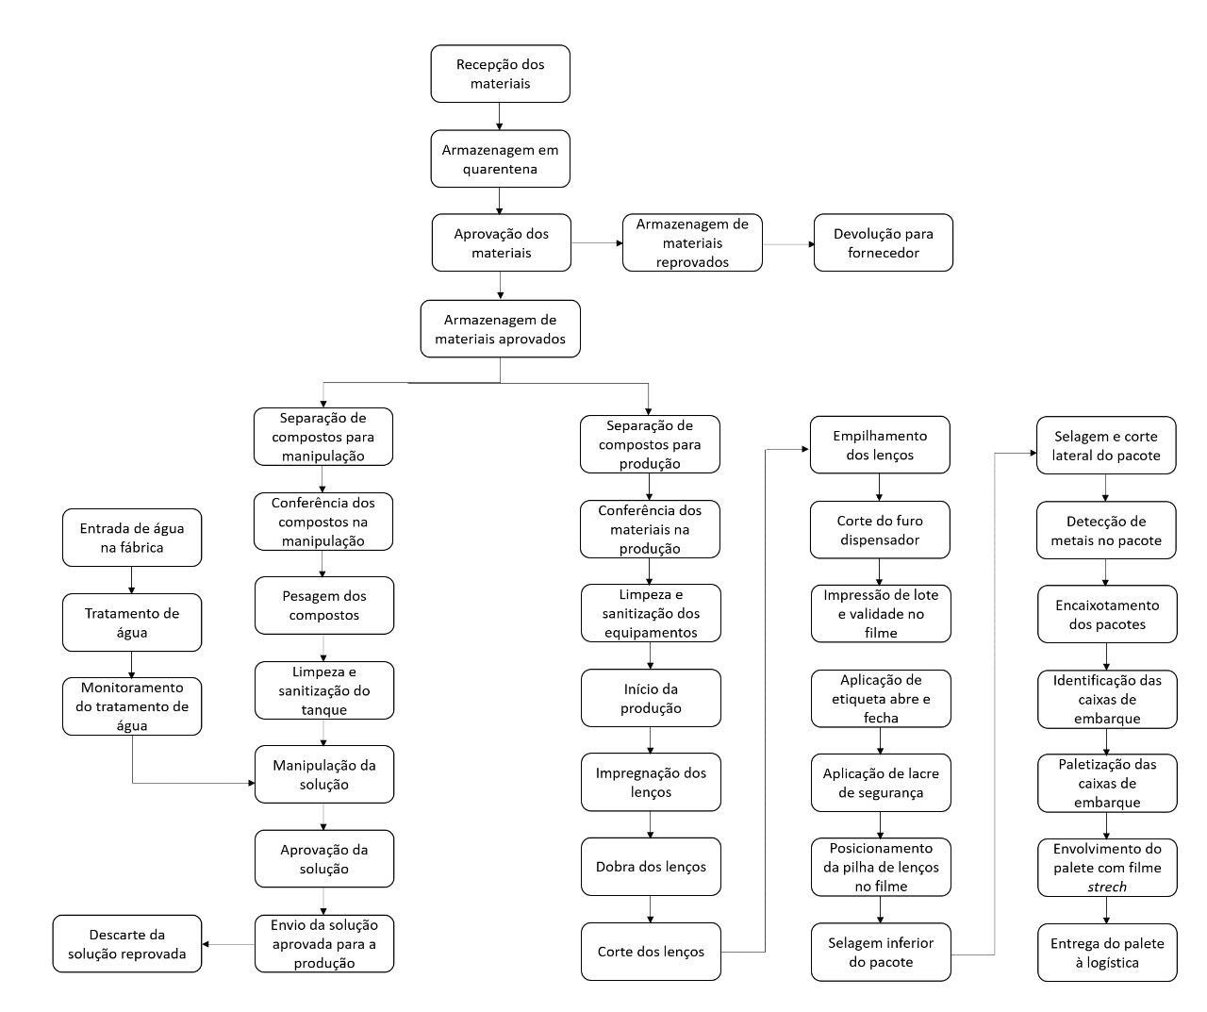
Primeiramente foi feito um levantamento do fluxograma de beneficiamento da indústria
16

Slide 17
Foram definidos e levantados todos os custos fixos e variáveis relacionados ao processo
Custos Fixos
- Aluguel
- Administrativo
- Marketing
- Água e Luz
- Telefone e Internet
Máquina: preço, vida útil e consumo de energia
Prazo de Pagamento

Slide 18
Foram definidos e levantados todos os custos fixos e variáveis relacionados ao processo
Custos Variáveis:
- Embalagem primária: flowpack, etiqueta rígida e adesivo de segurança
- Embalagem secundária: caixa de embarque, fita e plástico shrink
- Produto: lenço non woven, água e componentes da lista de ingredientes
- Impostos: por dentro(ICMS, CSLL, COFINS, PIS) e por fora(IPI)
- Funcionários diretamente ligados à linha de montagem
Volume de produção e histórico de venda

Slide 19
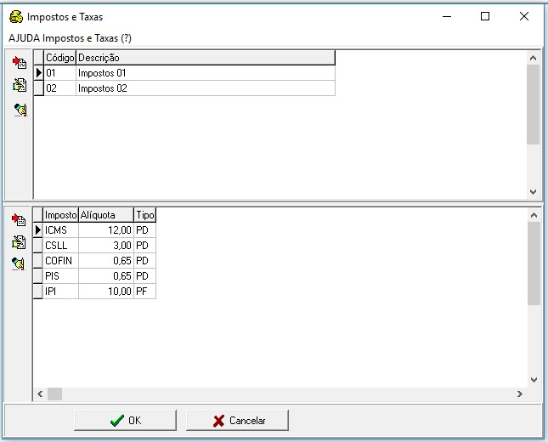
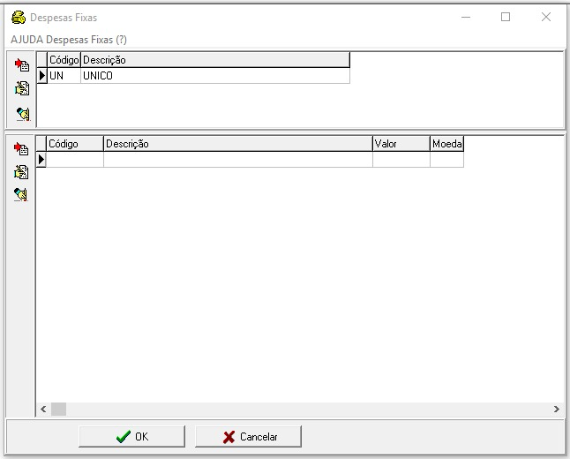
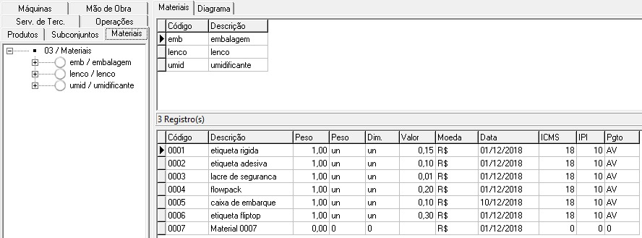
Foram definidos e levantados todos os custos fixos e variáveis relacionados ao processo

Slide 20
Índice
20
Motivação e Objetivos
Estudo de Caso
Metodologia
Estudo de referências teóricas
Coleta de dados da indústria
Implementação de dados no POC
Análises
Conclusões e Discussão

Slide 21
No POC foram construídos os diagramas de montagem dos 20 produtos
21

Slide 22
Índice
22
Motivação e Objetivos
Estudo de Caso
Metodologia
Estudo de referências teóricas
Coleta de dados da indústria
Implementação de dados no POC
Análises
Conclusões e Discussão

Slide 23
Análise Econômica
23
Análise de lucratividade e Ponto de Equilíbrio
Somente os custos diretos, como matéria-prima e mão-de-obra direta, são considerados como custos dos produtos
BU opera com margem de contribuição de ~40%

Slide 24
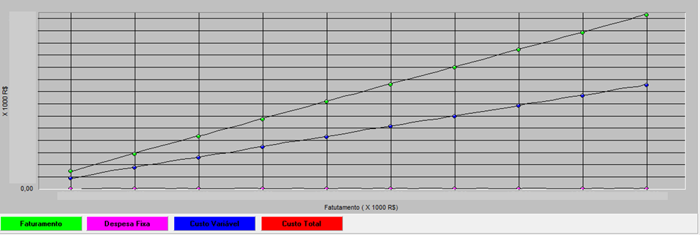
Análise Econômica
24
Análise de lucratividade e Ponto de Equilíbrio
abscissa: volume em receitas obtidas a partir da venda de um mix de produto
ordenada: valores totais de custos

Slide 25
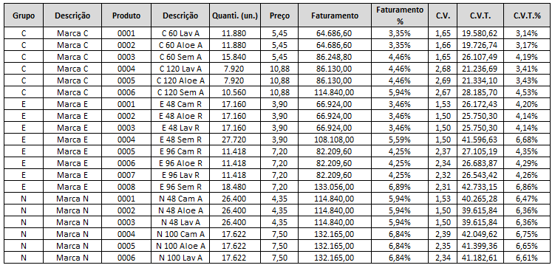
Análise Econômica
25
Análise das margens de contribuição

Slide 26
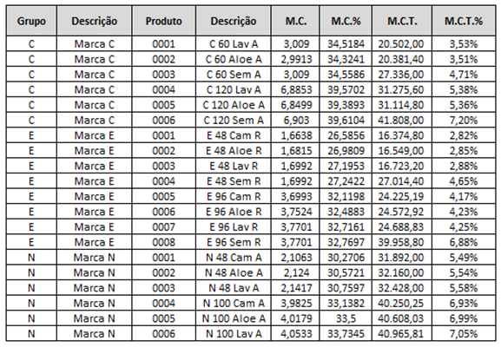
Análise Econômica
26
Análise das margens de contribuição
Análise permite determinar quais são os produtos mais rentáveis e para qual cliente

Slide 27
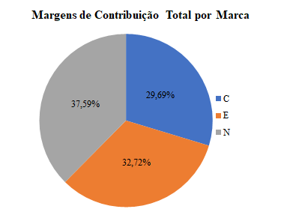
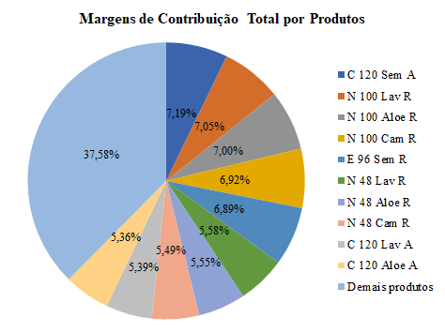
Análise Econômica
27
De 21 produtos estudados, os 10 que apresentam maior margem de contribuição total somam mais de 62% da margem de contribuição total > as margens de contribuição total são bem distribuídas entre os produtos

Slide 28
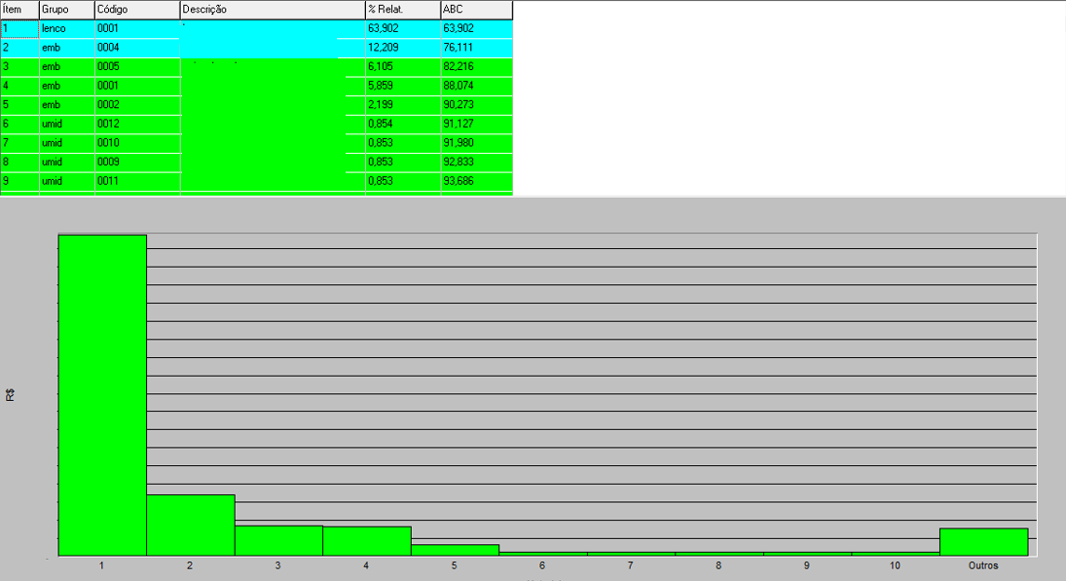
Análise Econômica
28
Os dois mais custosos representam 76% dos custos estão concentrados em dois itens.
Além disso, dos 28 itens, 18 correspondem a uma pequena parcela dos custos.

Slide 29
Índice
29
Motivação e Objetivos
Estudo de Caso
Metodologia
Estudo de referências teóricas
Coleta de dados da indústria
Implementação de dados no POC
Análises
Conclusões e Discussão

Slide 30
Conclusões e discussão
Entendimento procesos produtivos
Levantamento de Custos
Análises por Mix de Produtos, Rentabilidades, Margens de Contribuição, Curva ABC
Destaque:
Margem de Contribuição (BU: 40%);
Preço de Venda (48 Uni - Indústria:R$4,35 ; Concorrentes: R$5,82 / 60 Uni -Indústria:R$5,45; Concorrentes: R$6,30 )
Líder de mercado - diferencial nas margens
Sistema de custos condizente com sistema produtivo - Auxílio em decisões gerenciais

Slide 31
Obrigada!
bruna.barberato@usp.br
camila.lembo@usp.br
julia.winkel@usp.br

